Slide 1
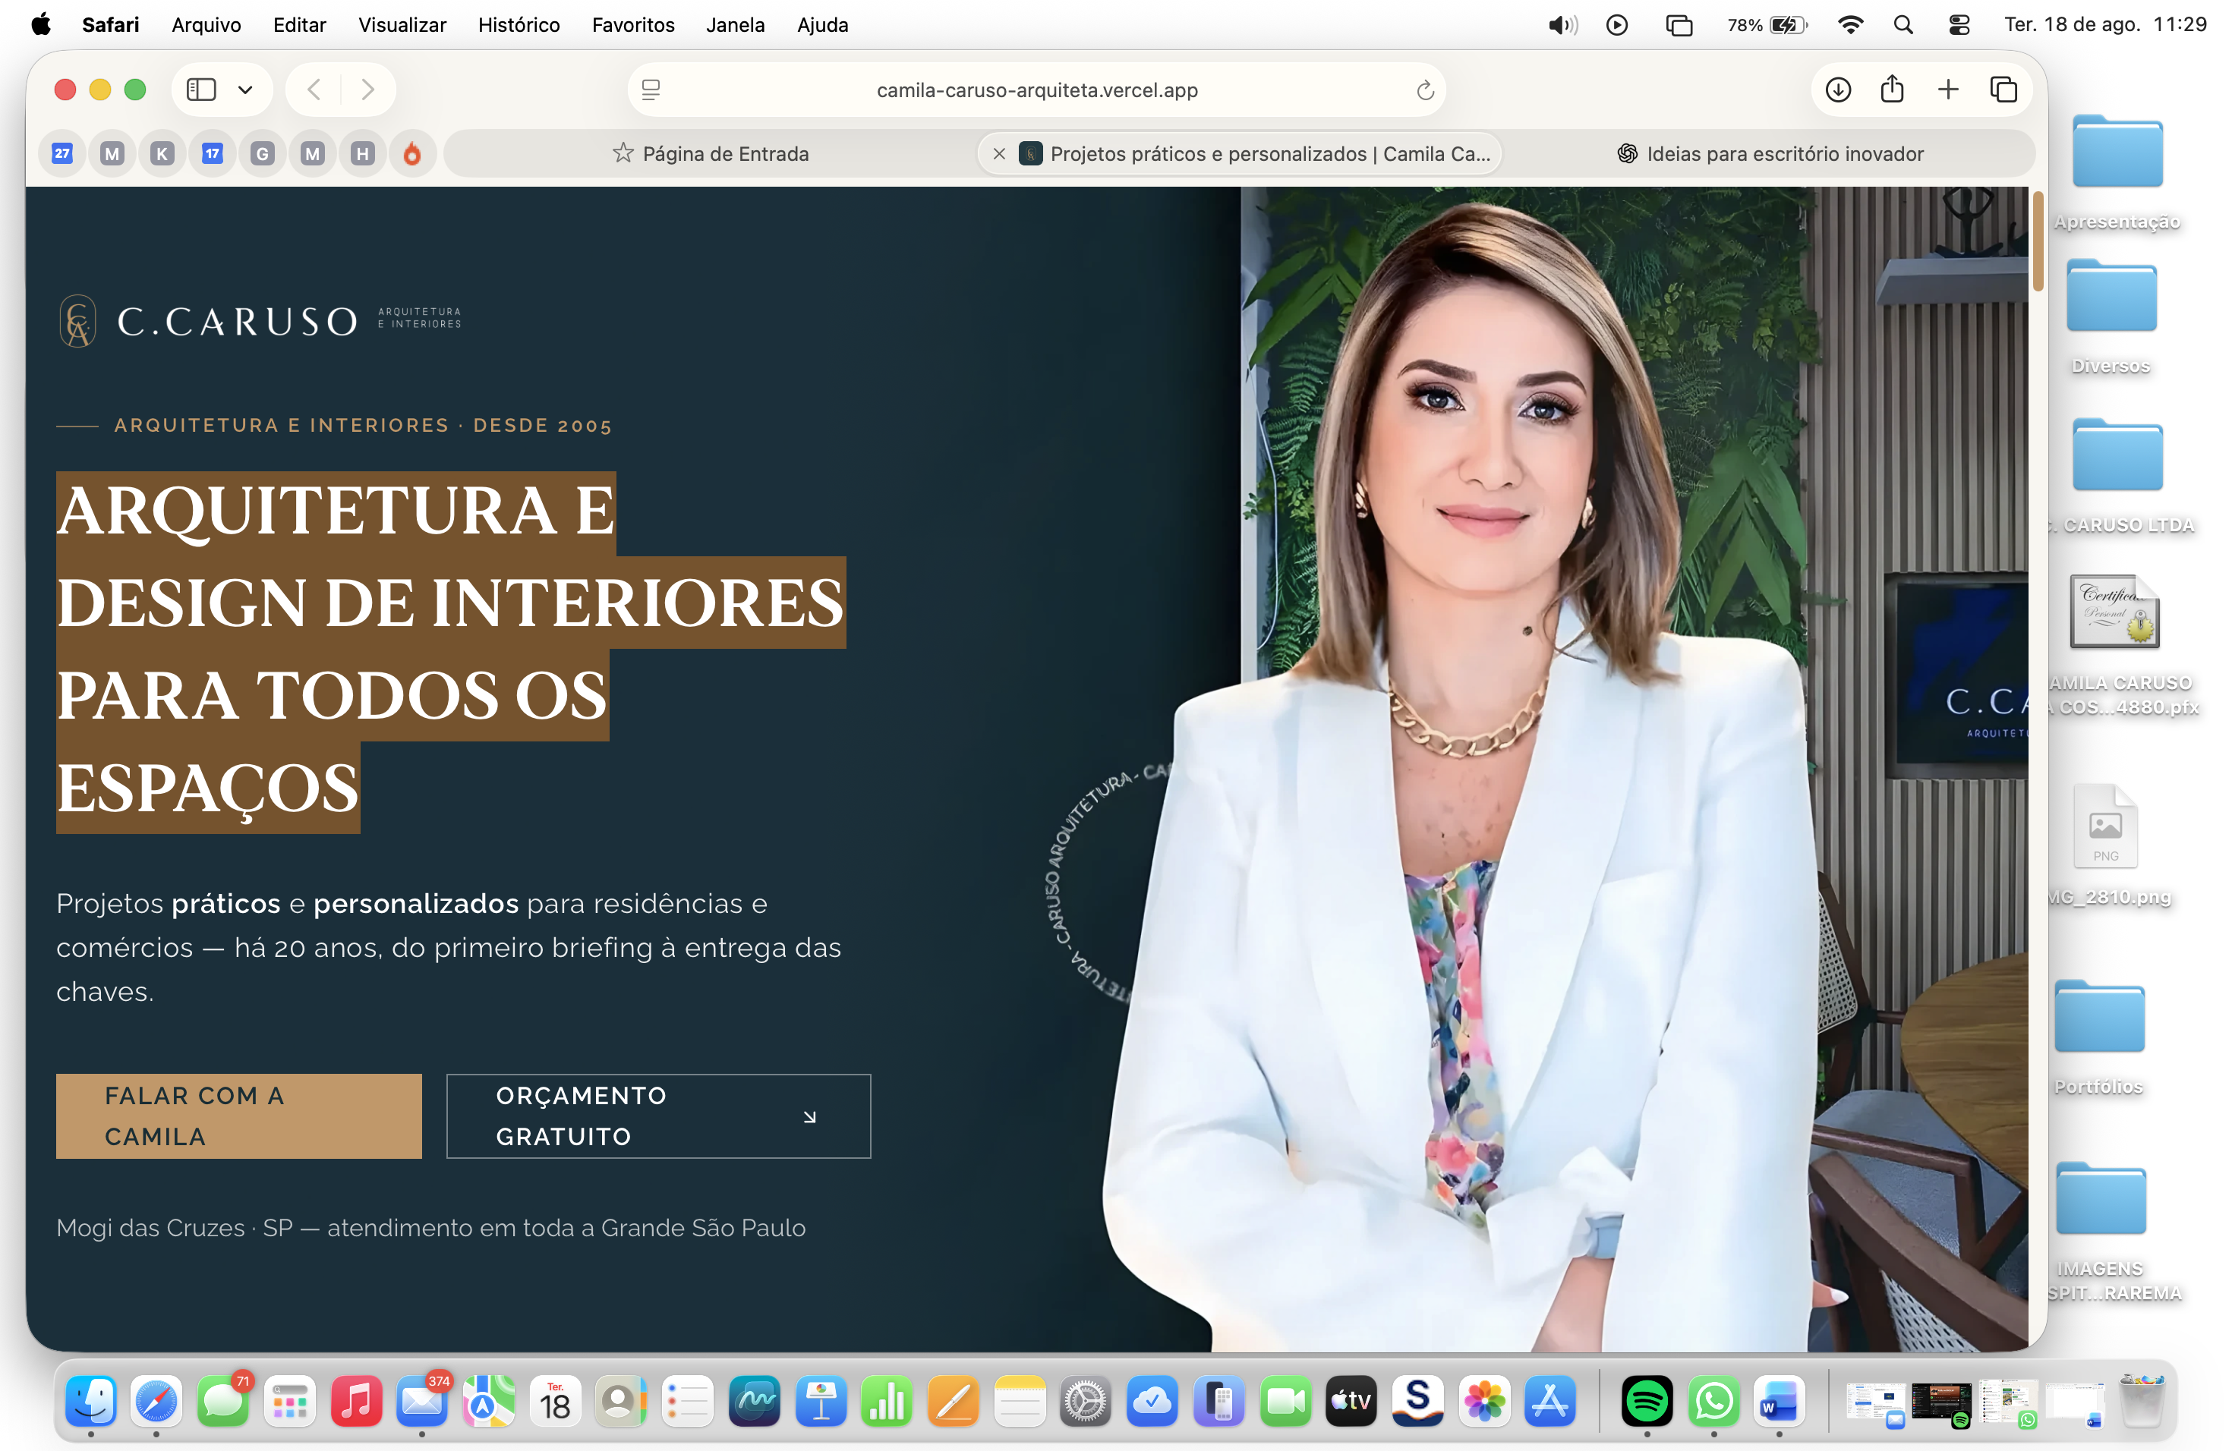

Slide 2
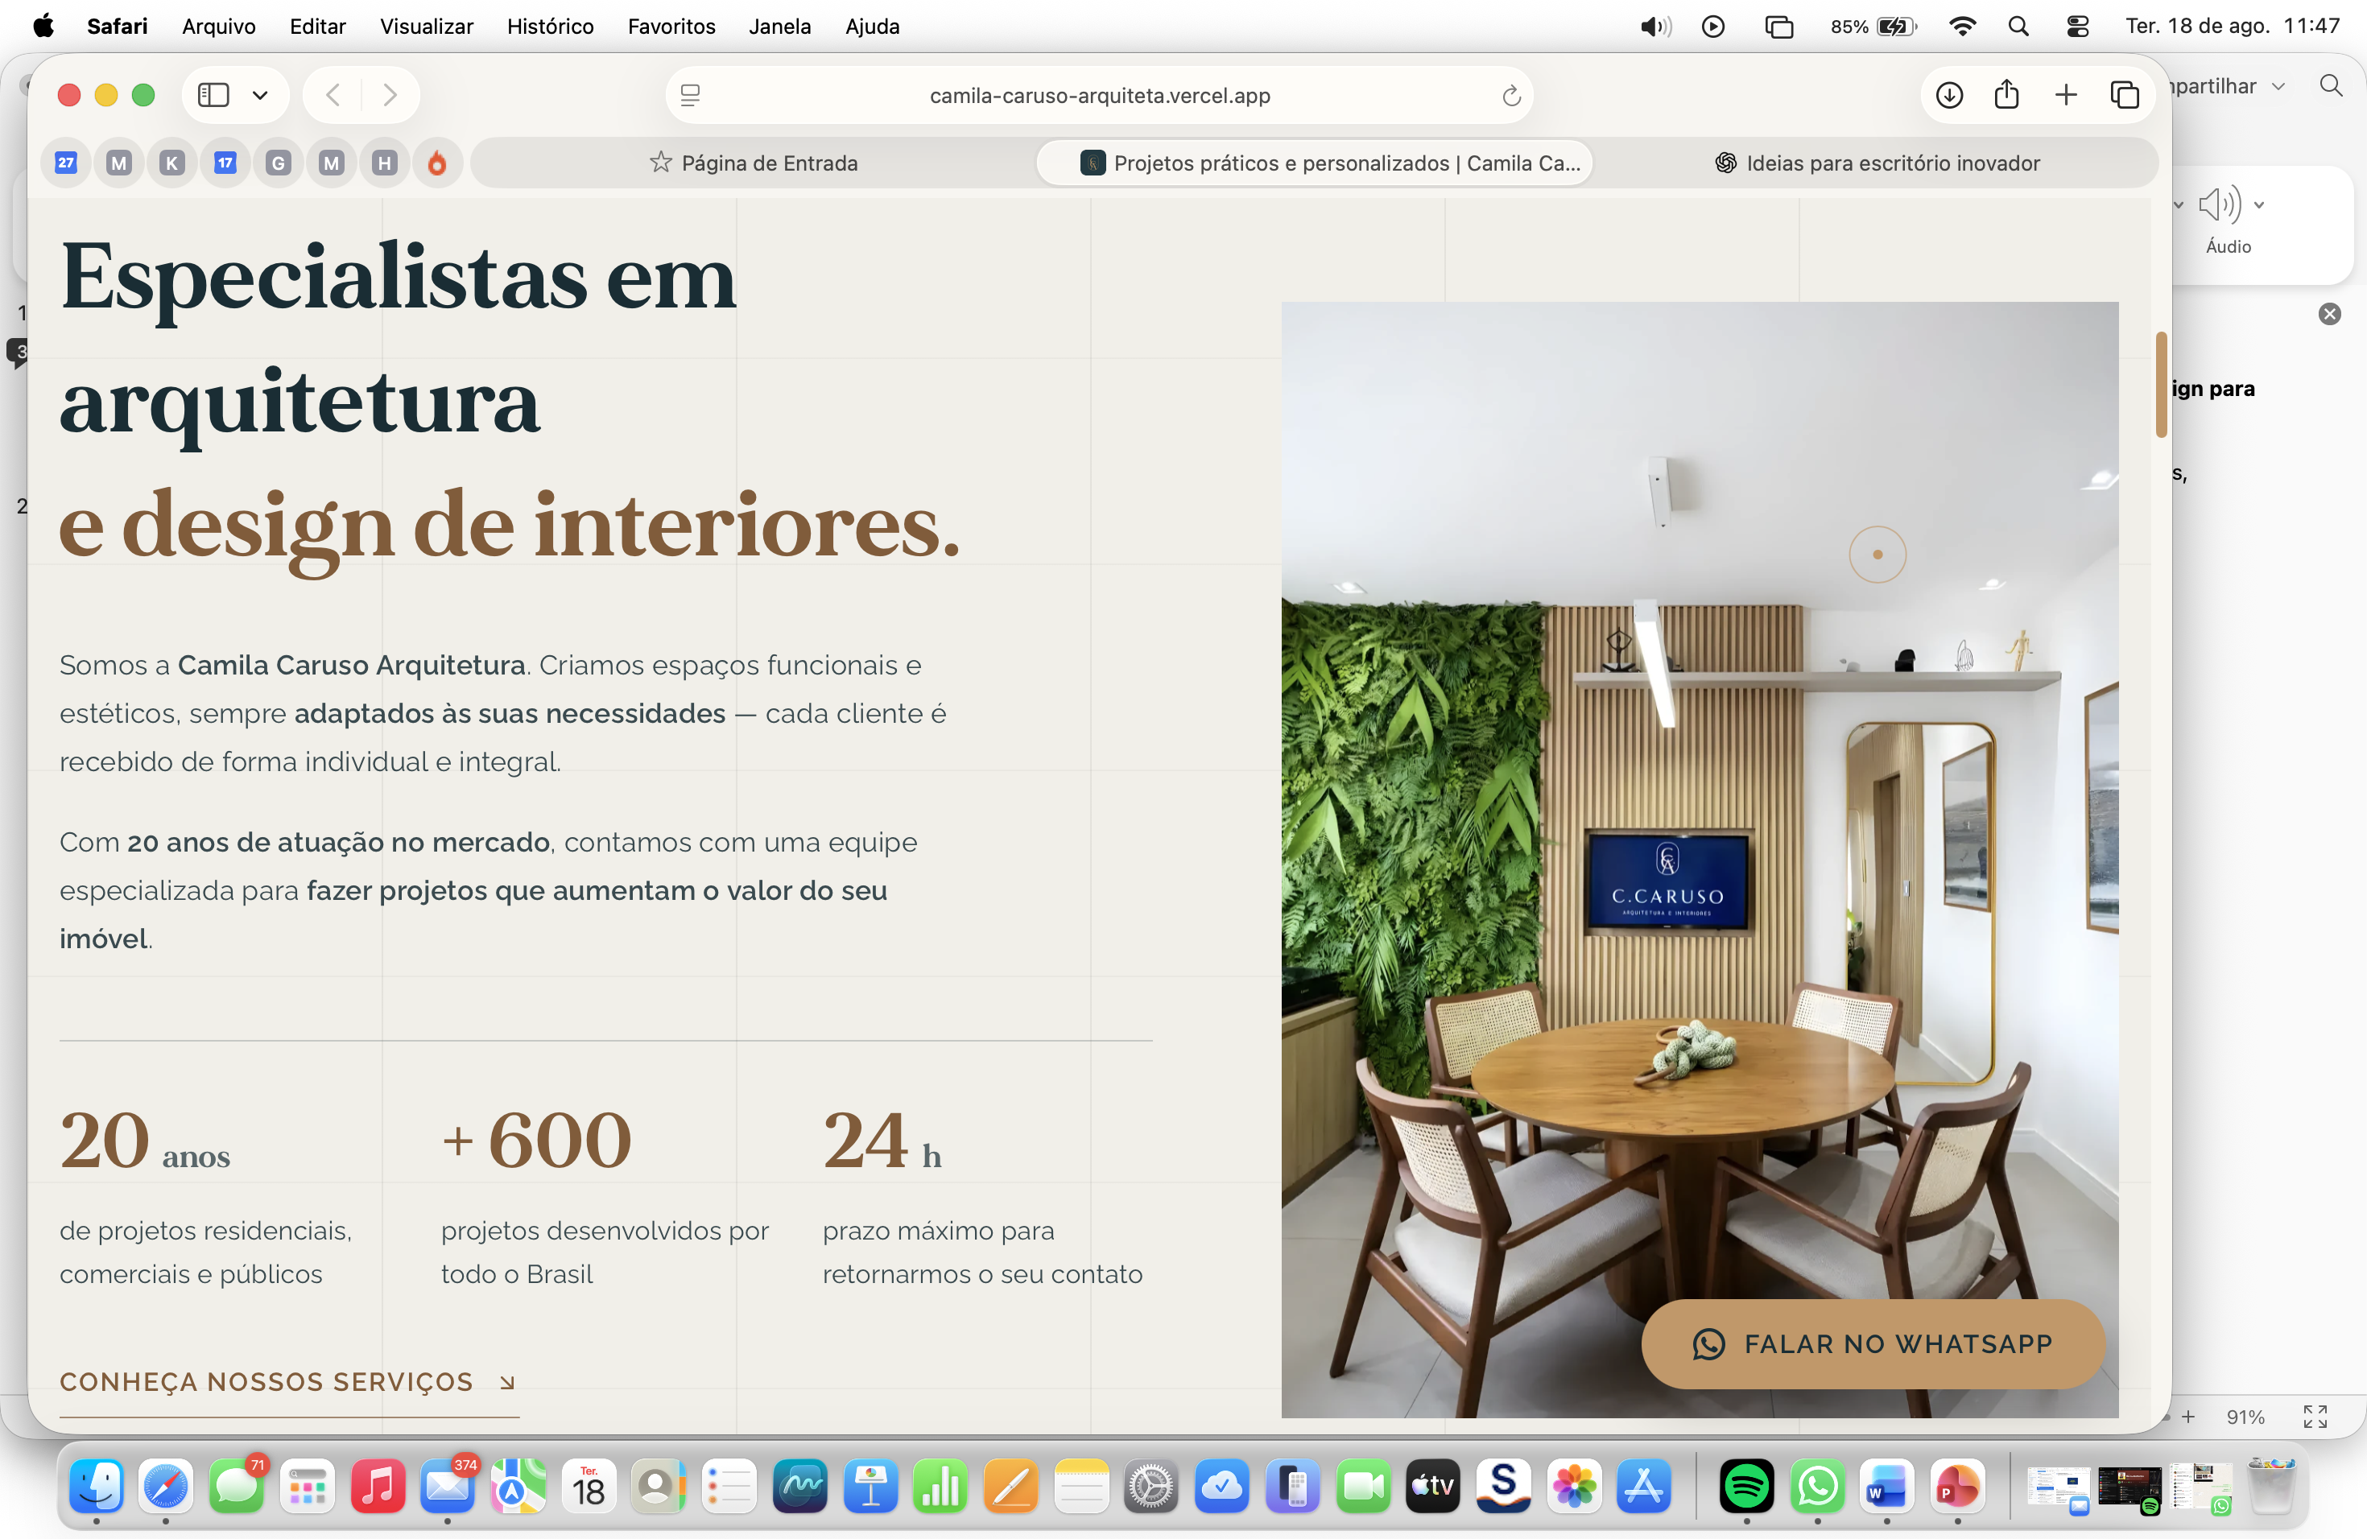
ESTÁ FOLHA ESTÁ OK

Slide 3
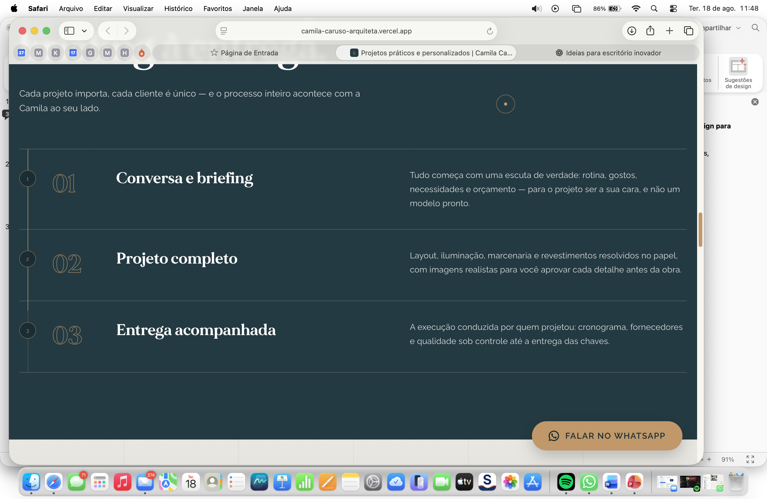

Slide 4
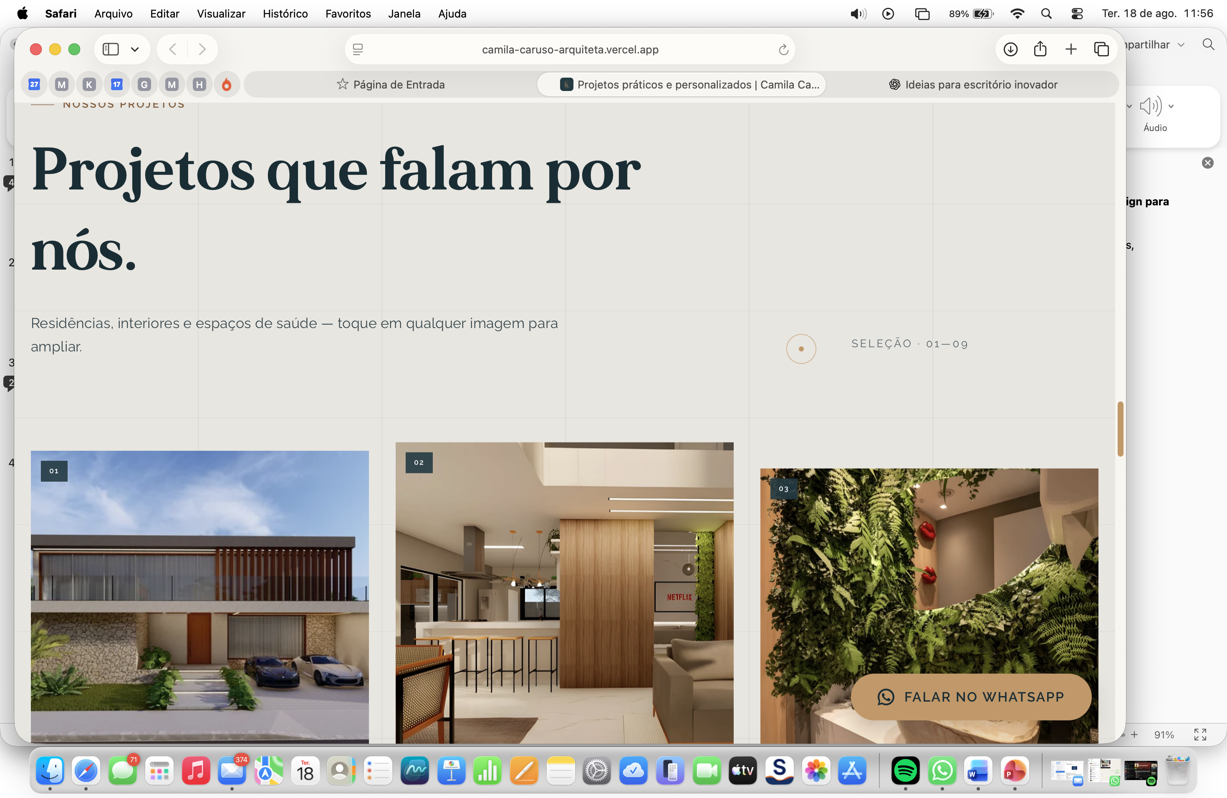
VOU ENVIAR OS PROJETOS NOVOS PRA COLOCAR NO SITE

